Slide 1



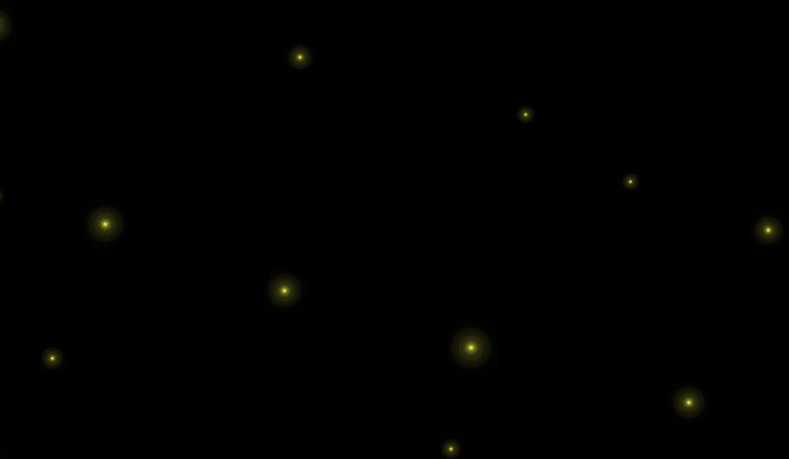
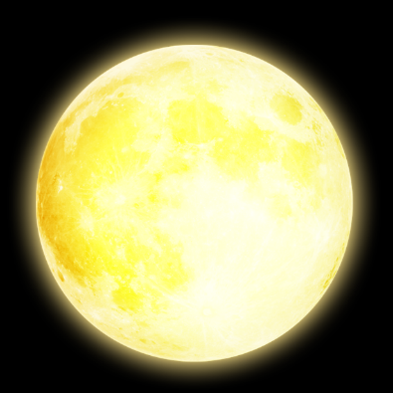


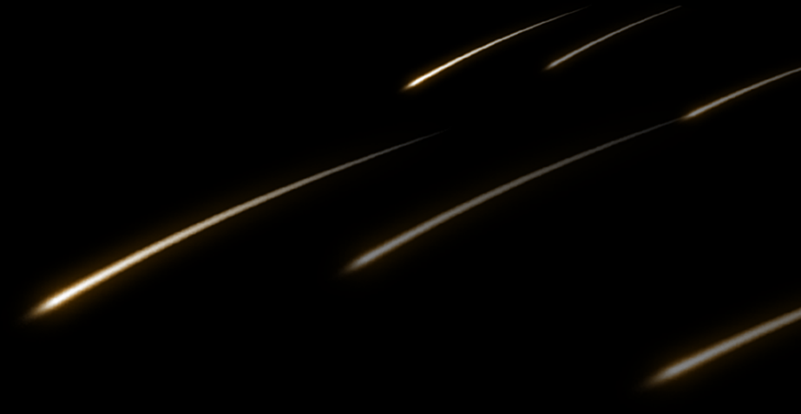




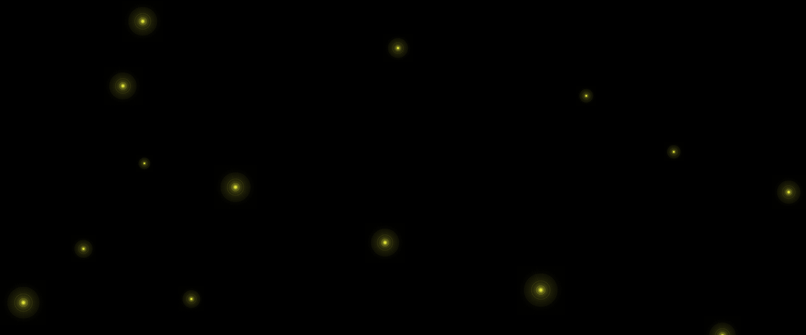




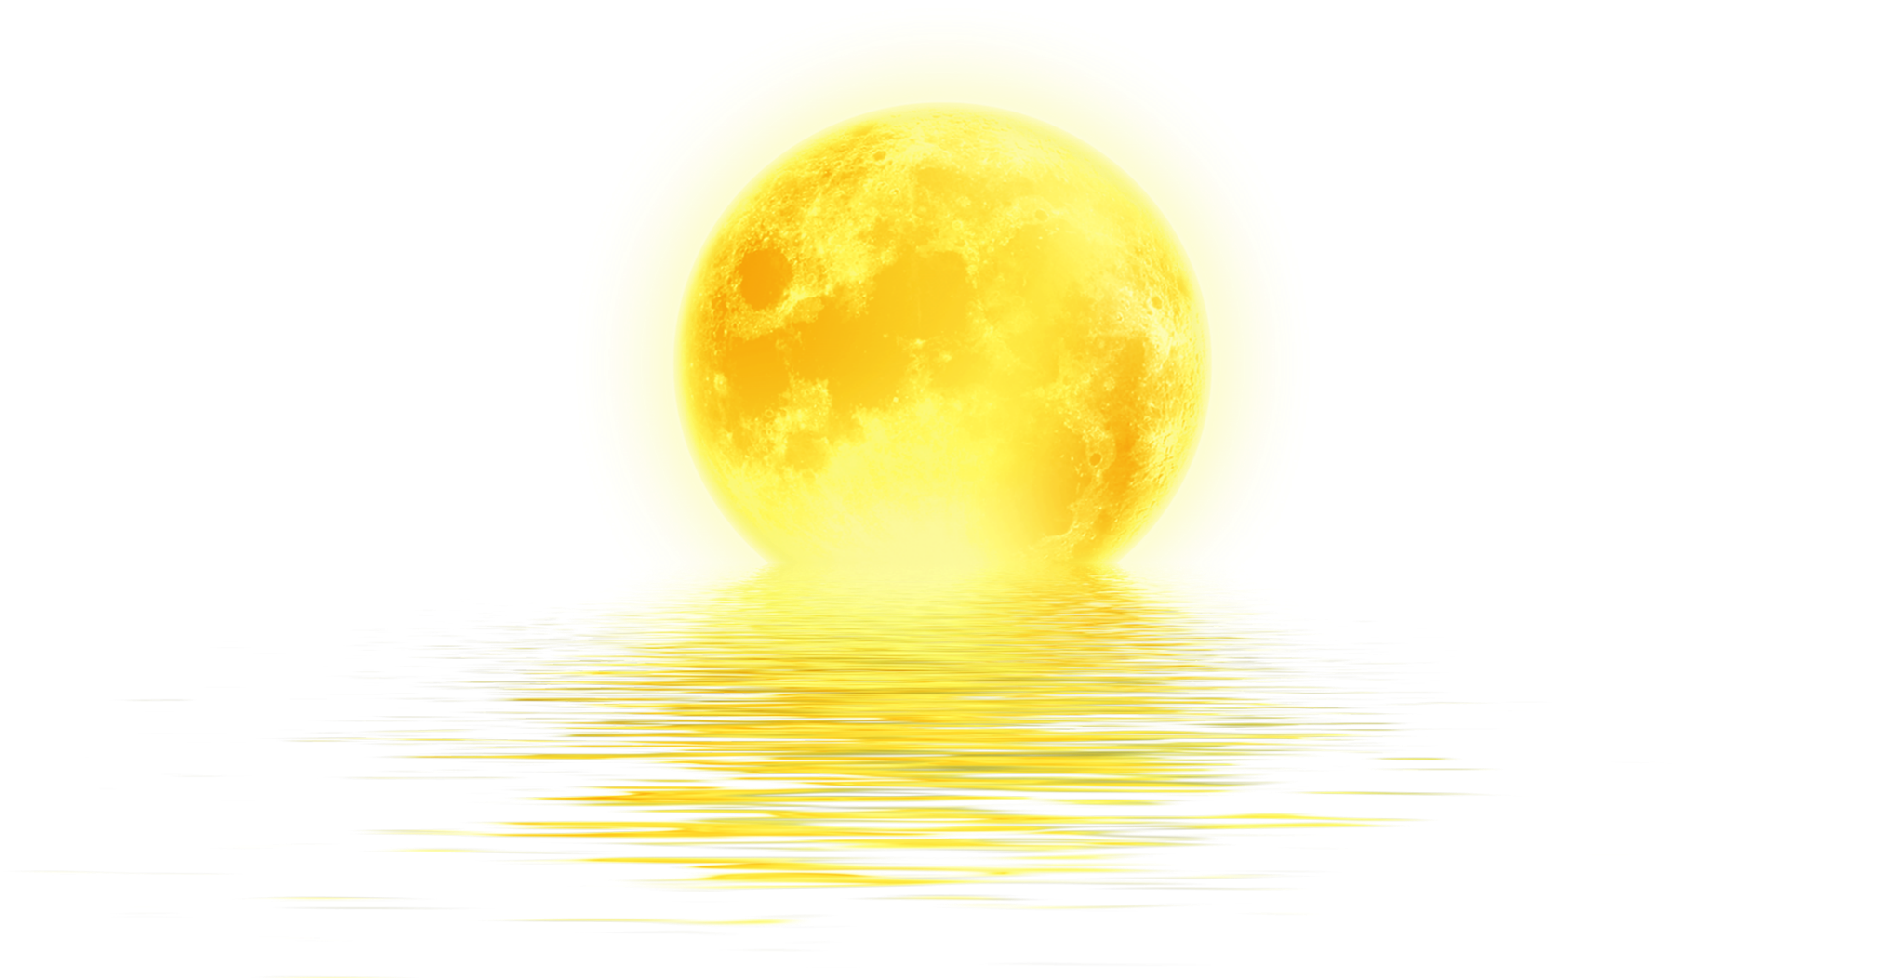




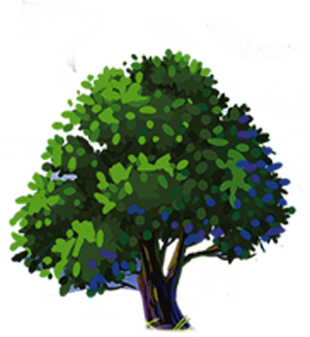





Slide 2
KHỞI ĐỘNG

Slide 3
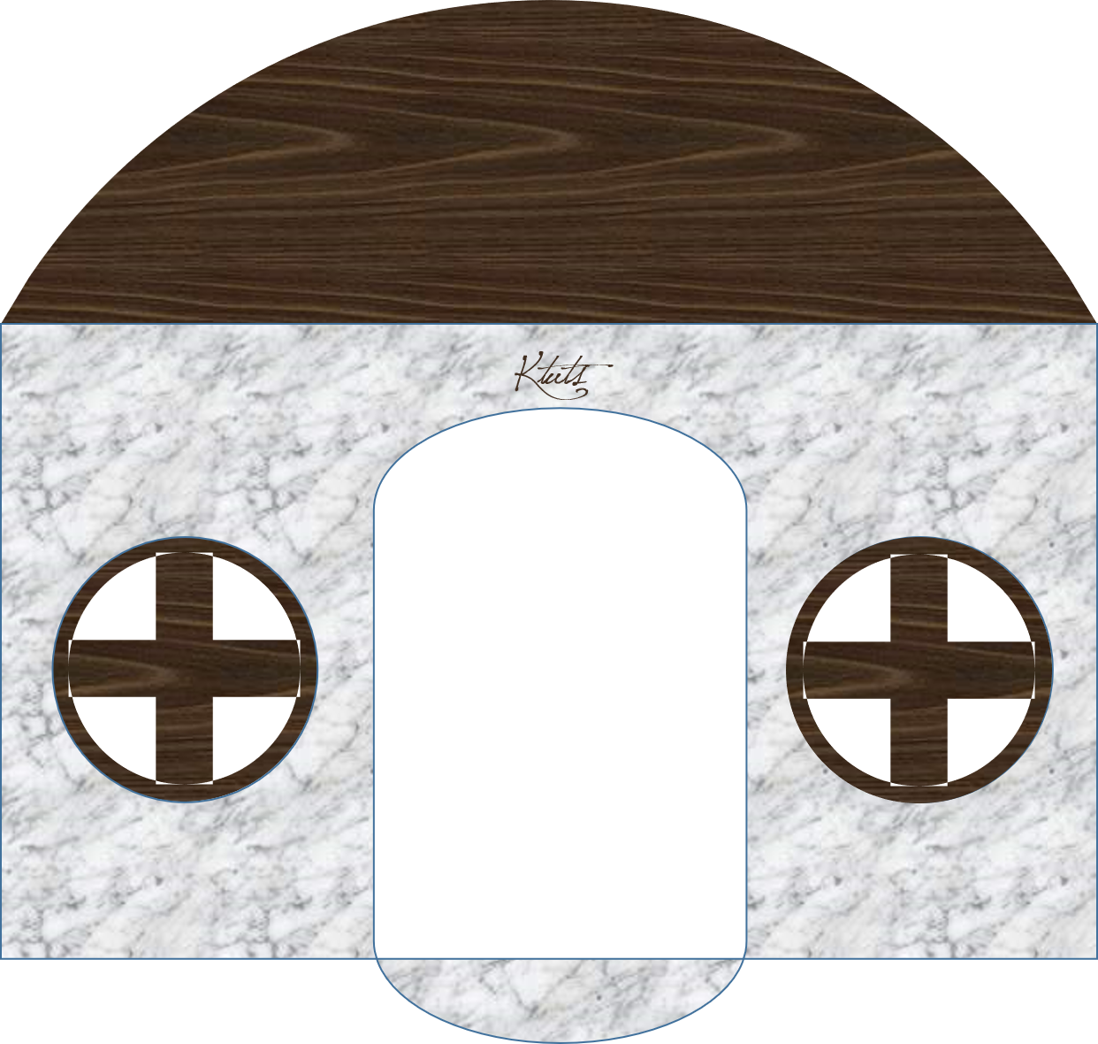


Chúng ta cùng xem phim nhé!

Slide 4
LUYỆN ĐỌC

Slide 5
Trăng ơi... từ đâu đến? Hay từ cánh rừng xa Trăng hồng như quả chín Lửng lơ lên trước nhà. Trăng ơi... từ đâu đến? Hay biển xanh diệu kì Trăng tròn như mắt cá Chẳng bao giờ chớp mi.
Trăng ơi... từ đâu đến?
Trăng ơi... từ đâu đến? Hay từ đường hành quân Trăng soi chú bộ đội Và soi vàng góc sân. Trăng ơi... từ đâu đến? Trăng đi khắp mọi miền Trăng ơi có nơi nào Sáng hơn đất nước em...
TRẦN ĐĂNG KHOA
Trăng ơi... từ đâu đến? Hay từ một sân chơi Trăng bay như quả bóng Đứa nào đá lên trời. Trăng ơi... từ đâu đến? Hay từ lời mẹ ru Thương Cuội không được học Hú gọi trâu đến giờ!

Slide 6


Trăng ơi... từ đâu đến? Hay từ cánh rừng xa Trăng hồng như quả chín Lửng lơ lên trước nhà. Trăng ơi... từ đâu đến? Hay biển xanh diệu kì Trăng tròn như mắt cá Chẳng bao giờ chớp mi.
Trăng ơi... từ đâu đến?
Diệu kì: như có phép màu, khiến người ta phải thán phục, ngợi ca.

Slide 7
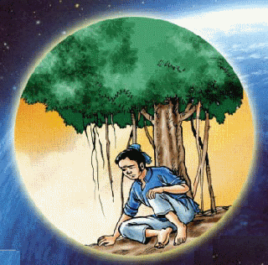
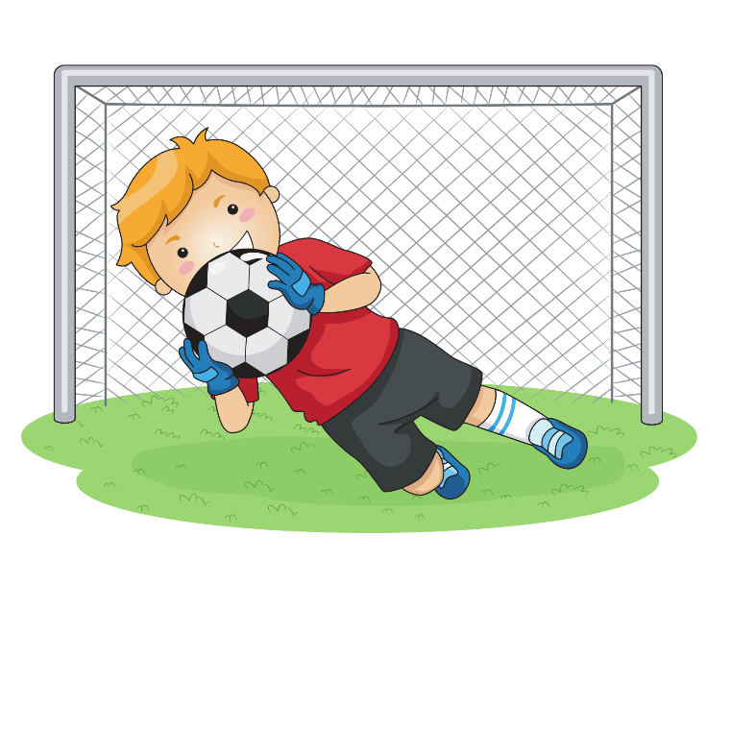
Trăng ơi... từ đâu đến? Hay từ một sân chơi Trăng bay như quả bóng Đứa nào đá lên trời. Trăng ơi... từ đâu đến? Hay từ lời mẹ ru Thương Cuội không được học Hú gọi trâu đến giờ!
Trăng ơi... từ đâu đến?

Slide 8
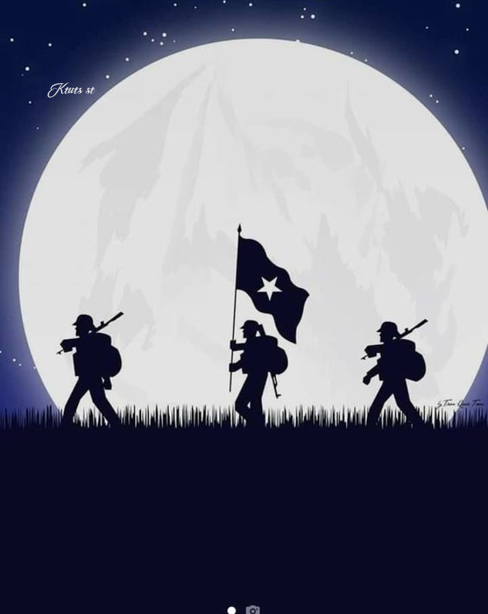
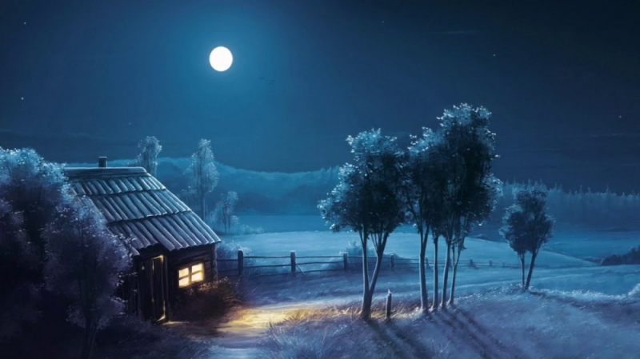
Trăng ơi... từ đâu đến? Hay từ đường hành quân Trăng soi chú bộ đội Và soi vàng góc sân. Trăng ơi... từ đâu đến? Trăng đi khắp mọi miền Trăng ơi có nơi nào Sáng hơn đất nước em... TRẦN ĐĂNG KHOA
Trăng ơi... từ đâu đến?

Slide 9
Trăng ơi... từ đâu đến? Hay từ cánh rừng xa Trăng hồng như quả chín Lửng lơ lên trước nhà. Trăng ơi... từ đâu đến? Hay biển xanh diệu kì Trăng tròn như mắt cá Chẳng bao giờ chớp mi.
Trăng ơi... từ đâu đến?
Trăng ơi... từ đâu đến? Hay từ đường hành quân Trăng soi chú bộ đội Và soi vàng góc sân. Trăng ơi... từ đâu đến? Trăng đi khắp mọi miền Trăng ơi có nơi nào Sáng hơn đất nước em...
TRẦN ĐĂNG KHOA
Trăng ơi... từ đâu đến? Hay từ một sân chơi Trăng bay như quả bóng Đứa nào đá lên trời. Trăng ơi... từ đâu đến? Hay từ lời mẹ ru Thương Cuội không được học Hú gọi trâu đến giờ!

Slide 10
TÌM HIỂU BÀI

Slide 11

Trăng ơi... từ đâu đến? Hay từ cánh rừng xa Trăng hồng như quả chín Lửng lơ lên trước nhà. Trăng ơi... từ đâu đến? Hay biển xanh diệu kì Trăng tròn như mắt cá Chẳng bao giờ chớp mi.
Trăng ơi... từ đâu đến?

Slide 12

1. Trong hai khổ thơ đầu, trăng được so sánh với những gì?
Trăng ơi... từ đâu đến?
Trăng ơi... từ đâu đến? Hay từ cánh rừng xa Trăng hồng như quả chín Lửng lơ lên trước nhà. Trăng ơi... từ đâu đến? Hay biển xanh diệu kì Trăng tròn như mắt cá Chẳng bao giờ chớp mi.
Trăng được so sánh với "quả chín hồng" và "mắt cá".

Slide 13
2. Vì sao tác giả nghĩ trăng đến từ cánh đồng xa, từ biển xanh?
Tác giả nghĩ trăng đến từ cánh đồng xa vì trăng hồng như một quả chín treo lơ lửng trước nhà; trăng đến từ biển xanh vì trăng tròn như mắt cá không bao giờ chớp mi.

Slide 14

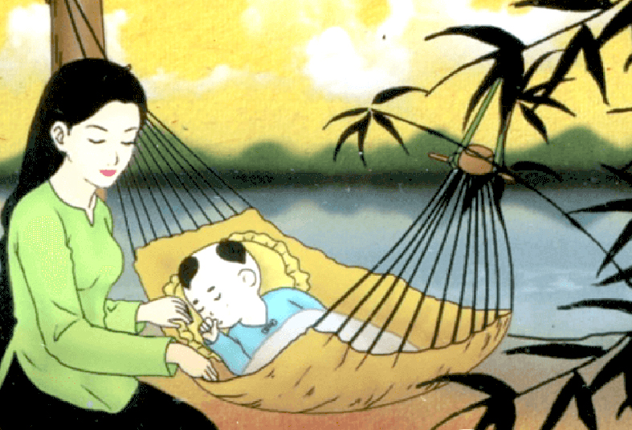

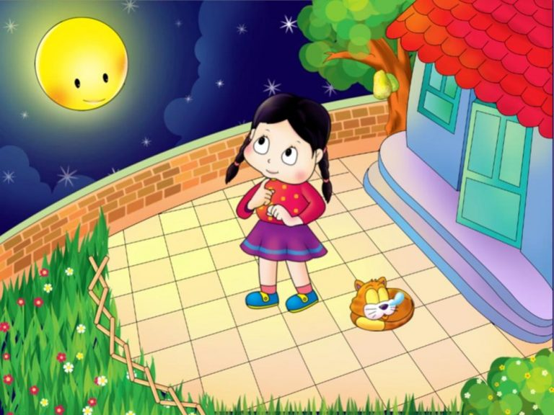
3. Trong mỗi khổ thơ tiếp theo, vầng trăng gắn với một đối tượng cụ thể. Đó là những gì, những ai?
Đó là sân chơi, quả bóng, lời mẹ ru, chú Cuội, đường hành quân, chú bộ đội, góc sân.Tất cả đều là những con người và sự vật thân thiết, gần gũi.

Slide 15
4. Bài thơ thể hiện tình cảm của tác giả đối với quê hương đất nước như thế nào?
Tác giả rất yêu trăng, yêu mến và tự hào về quê hương, đất nước Việt Nam, cho rằng không có nơi nào sáng hơn đất nước em.

Slide 16
NỘI DUNG

Slide 17

NỘI DUNG BÀI HỌC
Tình cảm yêu mến, gắn bó của nhà thơ đối với trăng và thiên nhiên, đất nước.

Slide 18
ĐỌC DIỄN CẢM

Slide 19
Trăng ơi... từ đâu đến?
Trăng ơi... từ đâu đến? Hay từ cánh rừng xa Trăng hồng như quả chín Lửng lơ lên trước nhà. Trăng ơi... từ đâu đến? Hay biển xanh diệu kì Trăng tròn như mắt cá Chẳng bao giờ chớp mi.
Trăng ơi... từ đâu đến? Hay từ một sân chơi Trăng bay như quả bóng Đứa nào đá lên trời.

Slide 20
HỌC THUỘC LÒNG

Slide 21




Trăng ơi... từ đâu đến? Hay từ cánh rừng xa Trăng hồng như quả chín Lửng lơ lên trước nhà. Trăng ơi... từ đâu đến? Hay biển xanh diệu kì Trăng tròn như mắt cá Chẳng bao giờ chớp mi.
Trăng ơi... từ đâu đến?
Trăng ơi... từ đâu đến? Hay từ đường hành quân Trăng soi chú bộ đội Và soi vàng góc sân. Trăng ơi... từ đâu đến? Trăng đi khắp mọi miền Trăng ơi có nơi nào Sáng hơn đất nước em...
TRẦN ĐĂNG KHOA
Trăng ơi... từ đâu đến? Hay từ một sân chơi Trăng bay như quả bóng Đứa nào đá lên trời. Trăng ơi... từ đâu đến? Hay từ lời mẹ ru Thương Cuội không được học Hú gọi trâu đến giờ!

Slide 22
DẶN DÒ

Slide 23




Xem lại bài, học thuộc lòng bài thơ và nội dung.
Chuẩn bị bài sau.

